Slide 1

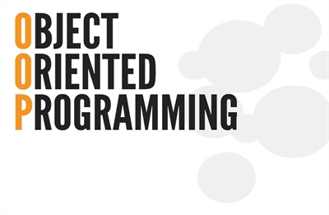
Pemrograman Berorientasi Objek
PERTEMUAN - 12
ARIEF FAUZAN
WA : 085221102620

Slide 2
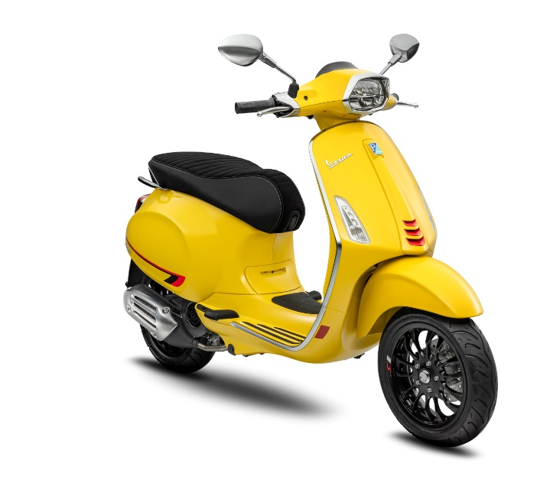
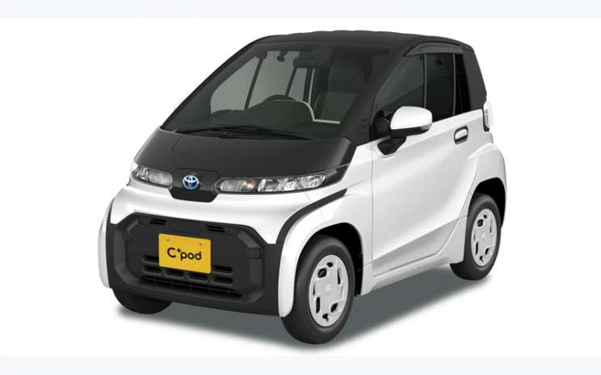
POLIMORPHISM
POLIMORPHISM = BANYAK BENTUK (manfaat)
Merupakan suatu metode utk menggunakan manfaat dari suatu objek yg kita pilih.
SAMA SAMA BISA DIKENDARAI,
NAMUN CARA MENGENDARAI & MANFAATNYA
BERBEDA

Slide 3
POLIMORPHISM
Di dalam PHP, digunakan 2 istilah berikut utk mengimplementasikan Polimorphism :
INTERFACE
Aturan yg harus diikuti oleh semua class yg mengimplementasikannya.
IMPLEMENTS
Digunakan oleh class yg ingin mengakses suatu interface.

Slide 4
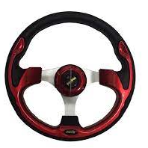
POLIMORPHISM
Nyalakan mesin
Maju Mundur
Berhenti
INTERFACE BERKENDARA
Nyalakan mesin
Maju Mundur
Berhenti
Nyalakan mesin
Maju Mundur
Berhenti
IMPLEMENT
IMPLEMENT

Slide 5
Contoh perhitungan Bangun Datar dalam Polimorphism
LUAS = sisi x sisi
KELILING = sisi x 4
LUAS = panjang x lebar
KELILING = 2 x (panjang + lebar)

Slide 6


